Slide 1


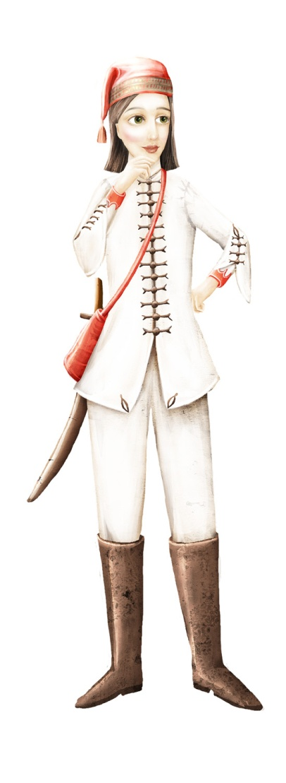

Narodni preporod u Istri i Dalmaciji
Nastavna tema: Nacionalna svijest. Hrvatski narodni preporod – Ilirski pokret

Slide 2


Prisjetimo se!
U kojem se dijelu Monarhije nalazila Banska Hrvatska, a u kojem dijelu Istra i Dalmacija? Što misliš, je li preporod bio jednak u svim dijelovima Hrvatske? Koje su političke stranke osnovane 1841. godine?

Slide 3
Preporod u Dalmaciji
Prva polovica XIX. stoljeća – Dalmacija gospodarski slabo razvijena i prometno izolirana
Talijanski jezik službeni (u gradovima uporaba bila raširena i među hrvatskim stanovništvom)
Hrvatsko seljaštvo – velik broj nepismen, teški životni uvjeti

Slide 4
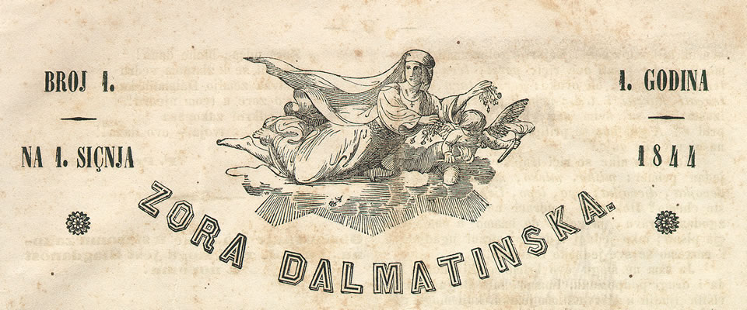
Preporod u Dalmaciji
Ljudevit Gaj pridonio širenju preporodnih ideja u Dalmaciji
1844. godine u Zadru – Ante Kuzmić pokrenuo časopis „Zora dalmatinska” – kombinacija ikavice sa štokavicom

Slide 5
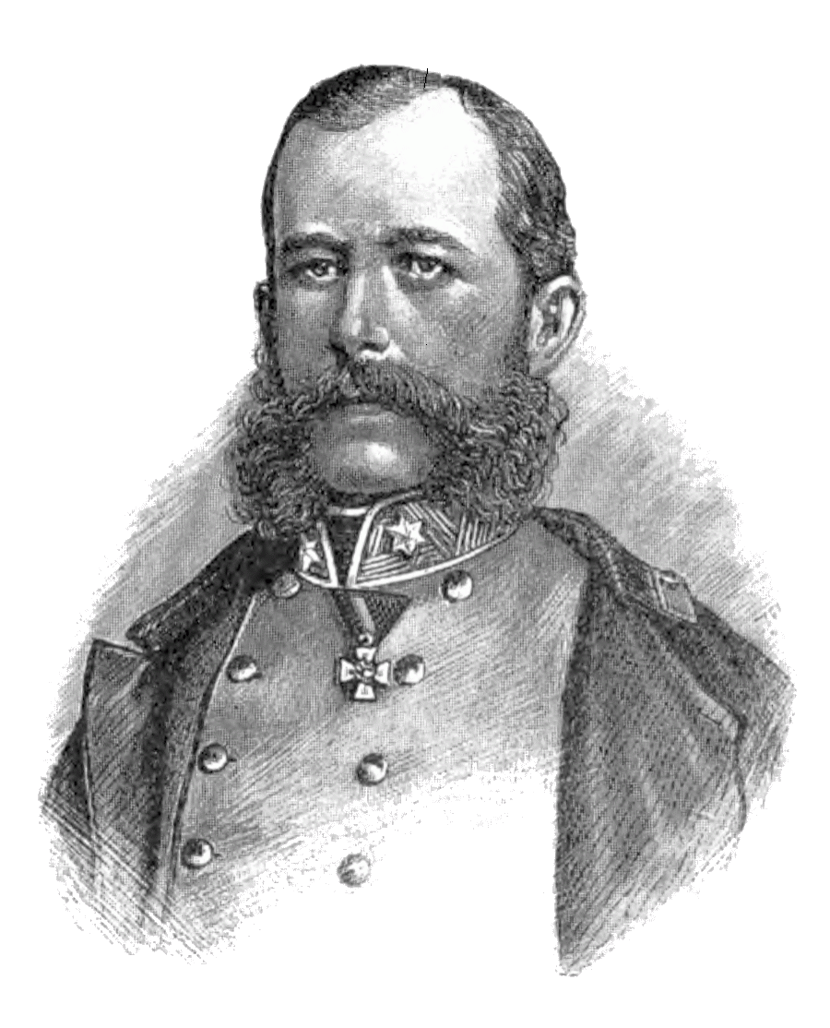
Preporod u Dalmaciji
Petar Preradović – autor pjesme „Zora puca, bit će dana” – objavljena u prvom broju Zore dalmatinske
Buđenje nacionalne svijesti

Slide 6
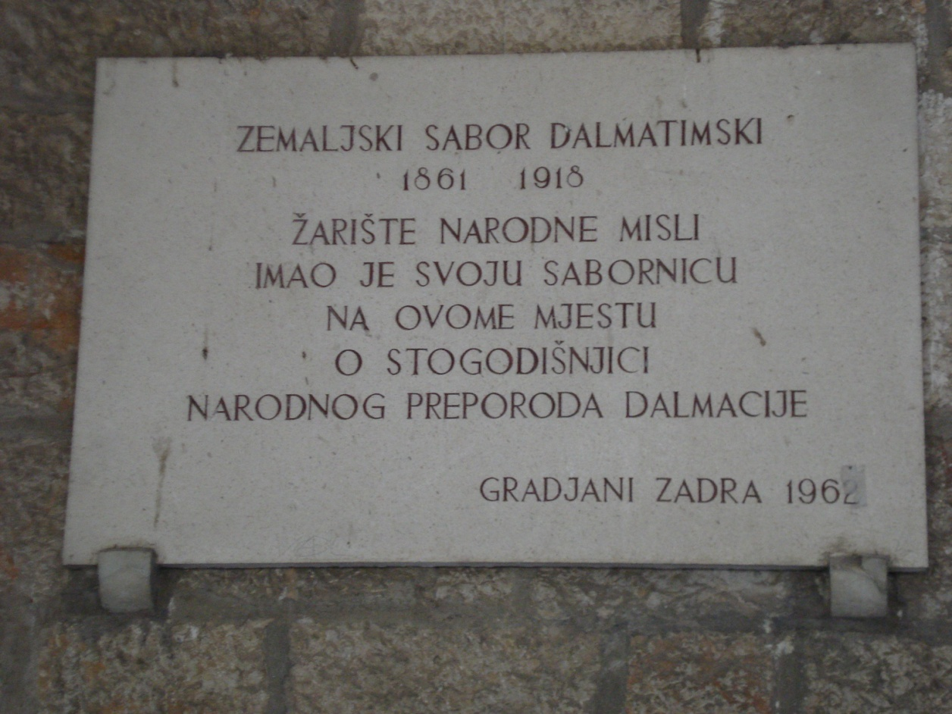
Političke stranke
1861. godine sazvan Dalmatinski sabor u Zadru
Većinu čini autonomaši (predstavnici talijanskog građanstva), a manjinu Narodna stranka

Slide 7
Političke stranke
Narodna stranka
- tražili ujedinjenje Dalmacije s Banskom Hrvatskom
- zauzimali se za uvođenje hrvatskog jezika u škole, urede i sudove
- najistaknutiji članovi – Mihovil Pavlinović i Miho Klaić
Autonomaši
- protivili se zahtjevima za ujedinjenjem Dalmacije s Banskom Hrvatskom
- Smatrali da Dalmacija treba imati autonoman položaj u Monarhiji
- talijanski službeni jezik
- osnivač - Niccolò (Nikola) Tommaseo, a najistaknutiji predstavnik Antun Bajamonti

Slide 8
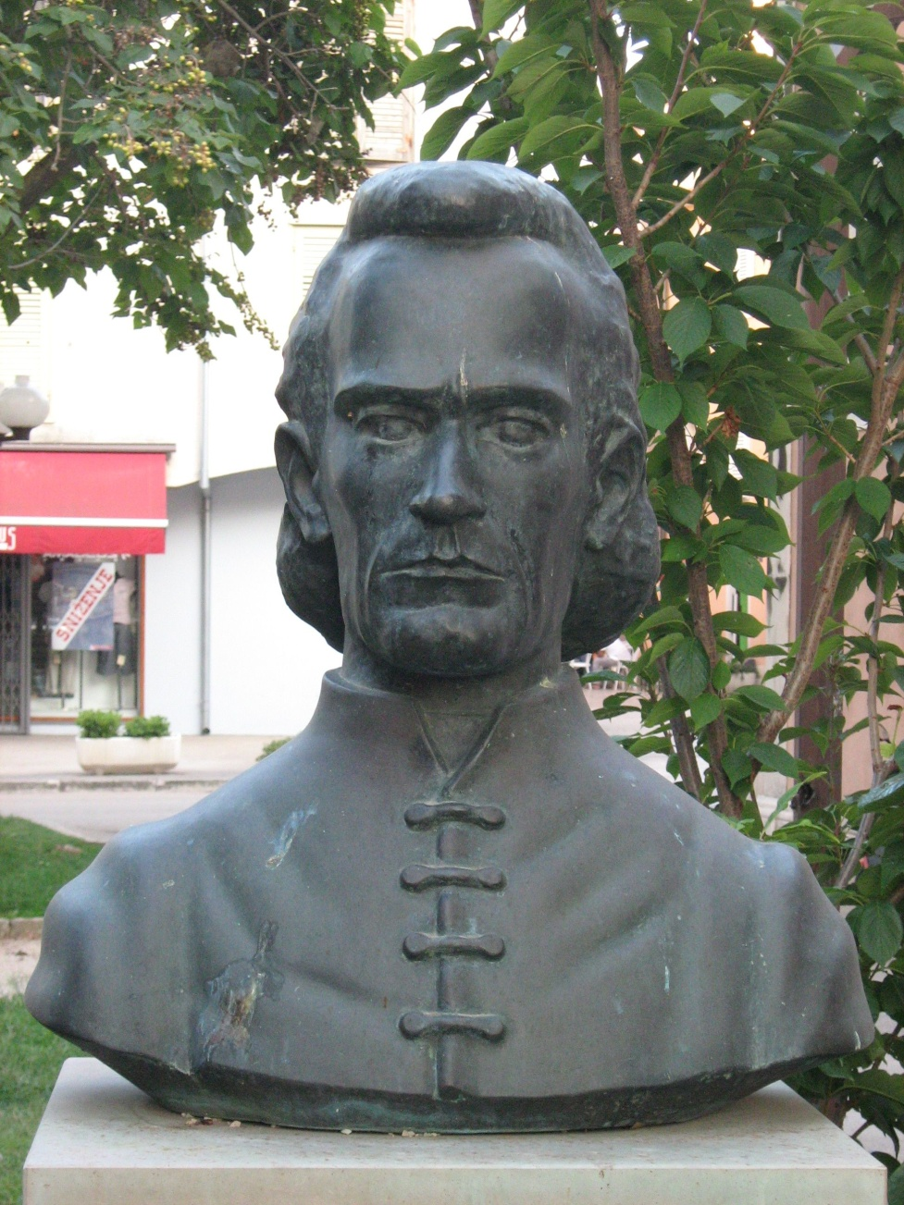
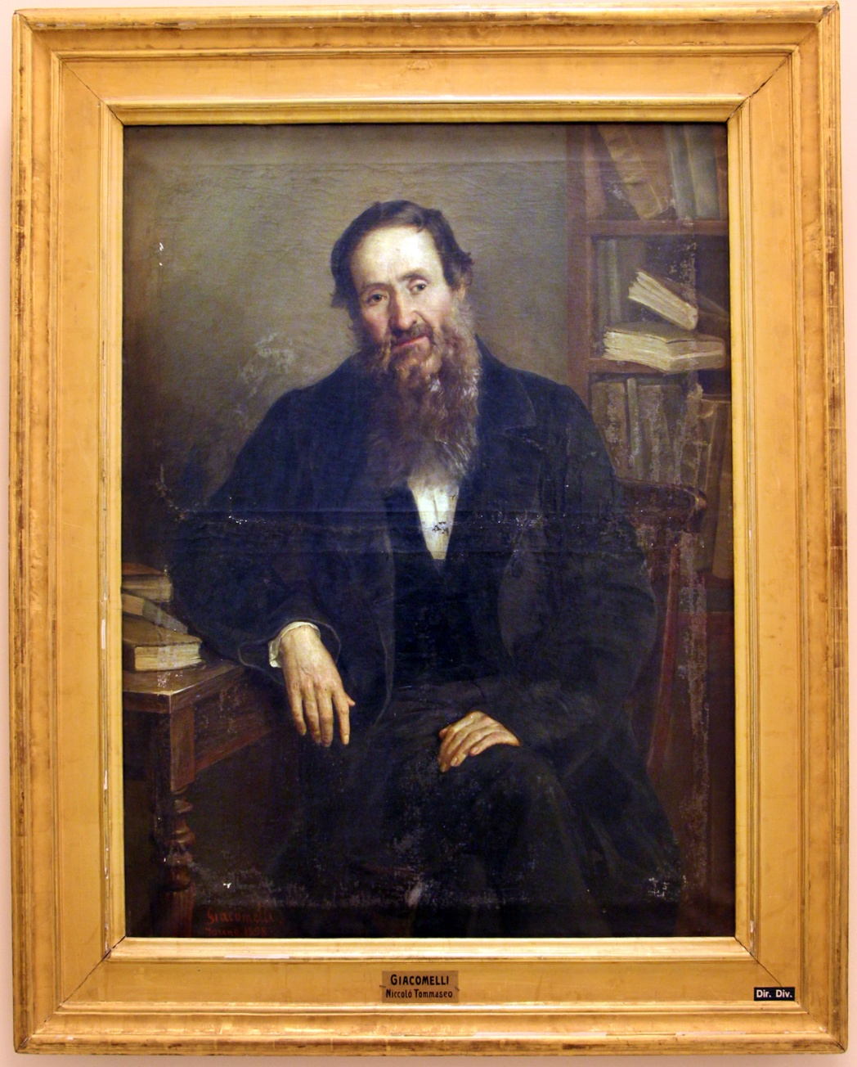
Niccolò (Nikola) Tommaseo
Mihovil Pavlinović – po zanimanju je bio svećenik, jedan od osnivača Narodne stranke

Slide 9
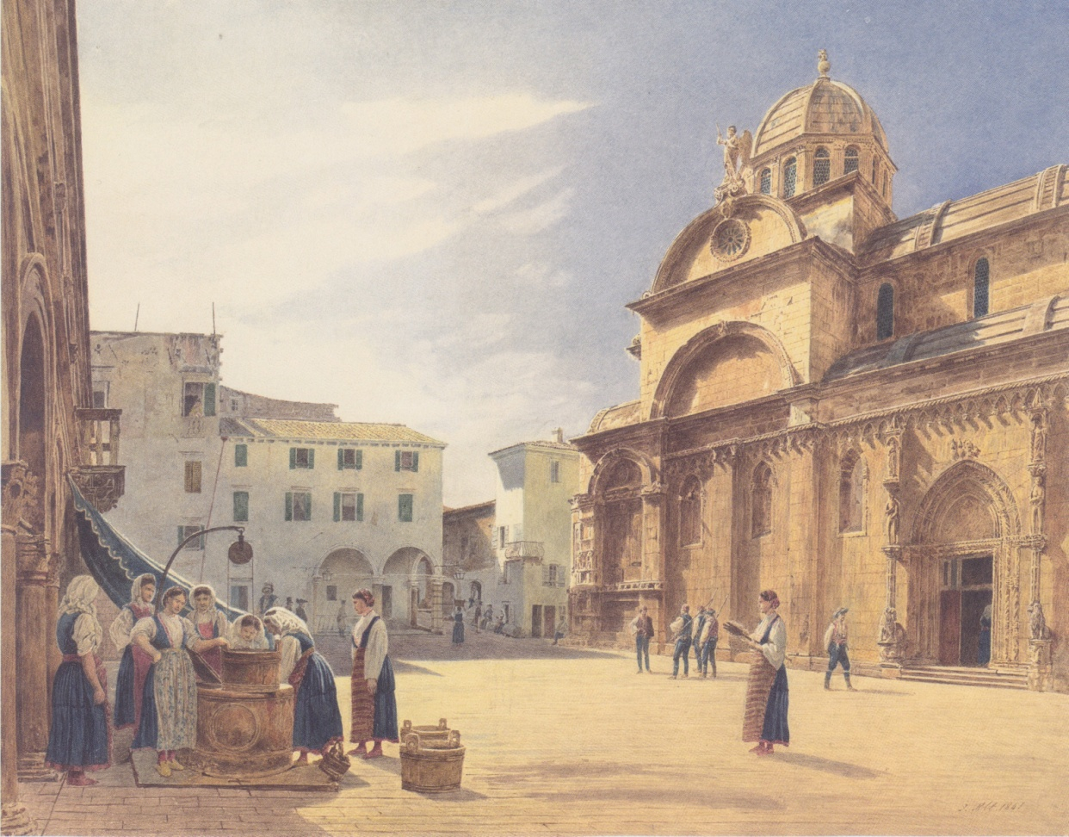
Političke stranke
Pitanje jezika – temeljno u političkoj borbi stranaka
Narodna stranka – poticala osnivanje čitaonica, tiskanje novina i knjiga na hrvatskom jeziku
70-tih godina XIX. stoljeća – Narodnjaci osvojili vlast u svih dalmatinskim gradovima (osim Zadra)
Šibenik, prvi grad u kojem Narodnjaci postavljaju svoju vlast 1873.

Slide 10
Političke stranke
1880. godine hrvatski uveden kao nastavni jezik u gimnazije
1883. godine hrvatski jezik postao službeni jezik u Dalmatinskome saboru
1912. godine hrvatski postao službeni jezik u cijeloj Dalmaciji

Slide 11
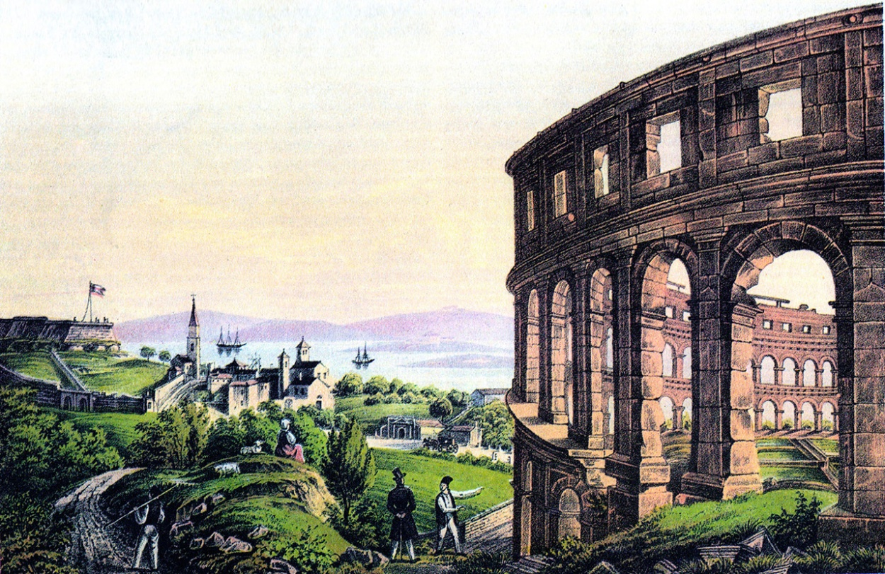
Istra u prvoj polovici XIX. stoljeća
Loše gospodarsko stanje
Višenacionalno područje
Vlada u Beču odlučila izgraditi u Puli glavnu vojnu luku Habsburške Monarhije
Službeni jezik bio je njemački, talijanski najviše u uporabi
Pula 1840. godine, s pogledom na Arenu.

Slide 12
Preporod u Istri
Počeo u drugoj polovici XIX. stoljeća
1861. godine – sabor sa sjedištem u Poreču
Većinu imali talijanski zastupnici
Najistaknutiji hrvatski zastupnik – Juraj Dobrila
Zagovarali ravnopravnu uporabu hrvatskog jezika
Osnivanje čitaonica – vrlo važne u širenju preporodnih ideja

Slide 13
Preporod u Istri
Godine 1870. Juraj Dobrila pokrenuo je prve novine na hrvatskom jeziku ”Naša sloga”
Potkraj XIX. stoljeća sve jače isticanje zahtjeva za ujedinjenje Istre s Banskom Hrvatskom
1883. godine – Hrvatski političar Matko Laginja pokušao u Istarskom saboru održati govor na hrvatskom jeziku – nasilno prekinut
Potkraj XIX. stoljeća djelomično dopuštena uporaba hrvatskog jezika u Saboru

Slide 14
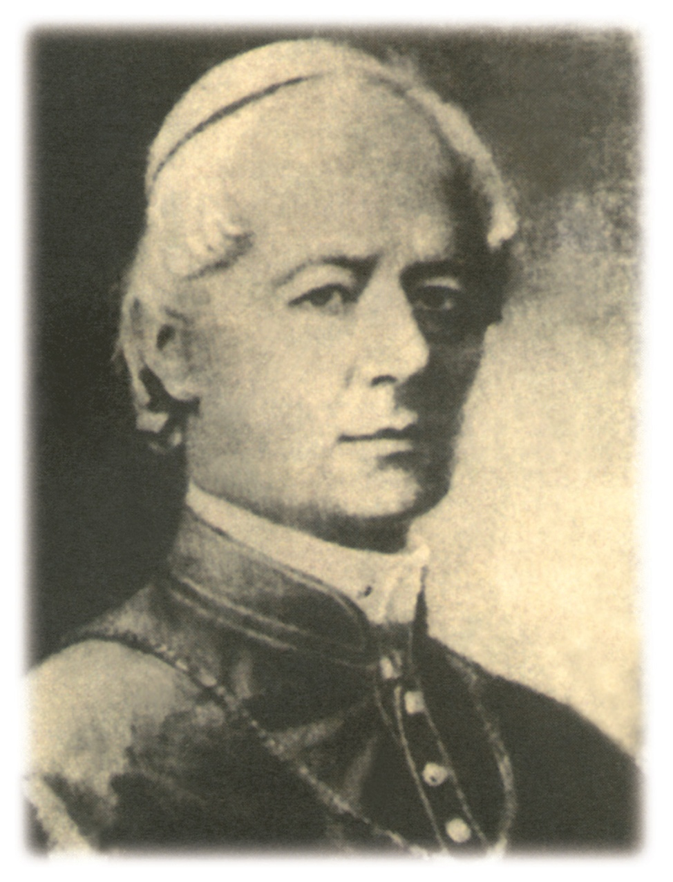
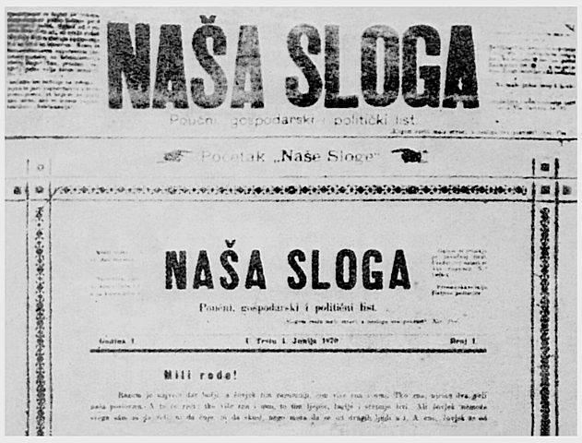
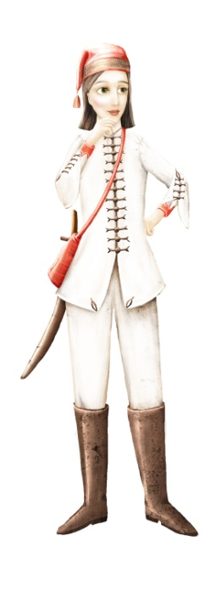
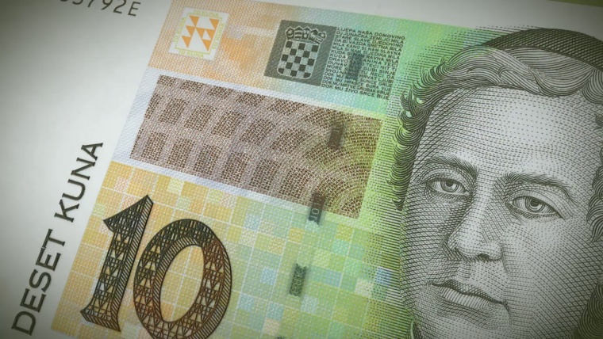
Na kojoj se današnjoj kunskoj novčanici nalazi lik Jurja Dobrile?
Novine Naša sloga – prvi broj
Juraj Dobrila – svećenik, preporoditelj i vodeći hrvatski političar u Istri

Slide 15
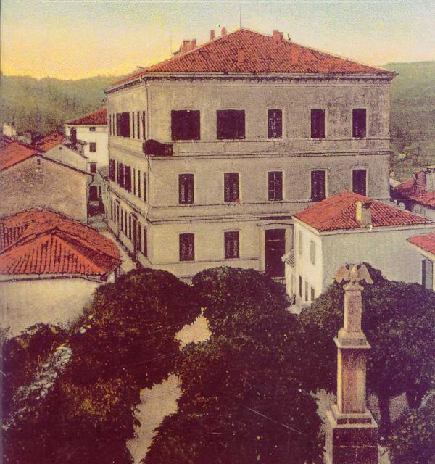
Preporod u Istri
U osnovnim školama u općinama s hrvatskom većinom – nastava se vodila na hrvatskom jeziku
1899. godine osnovana prva hrvatska gimnazija u Pazinu

Slide 16
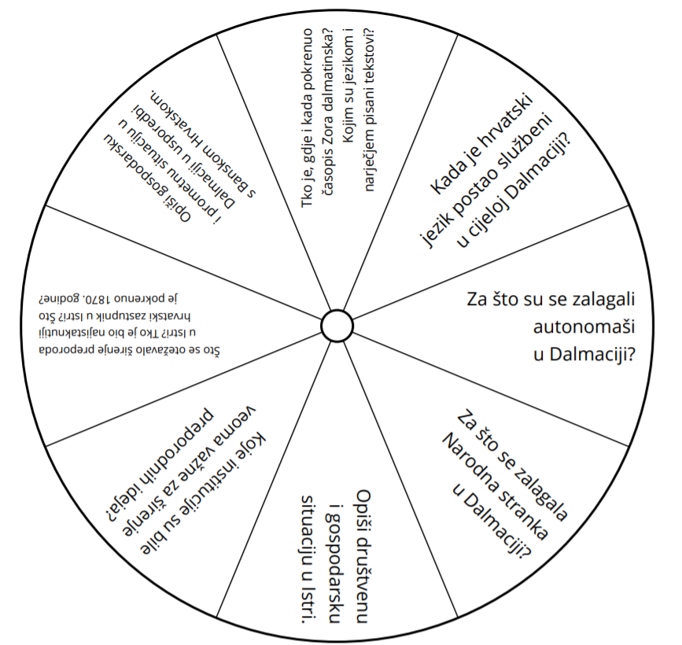
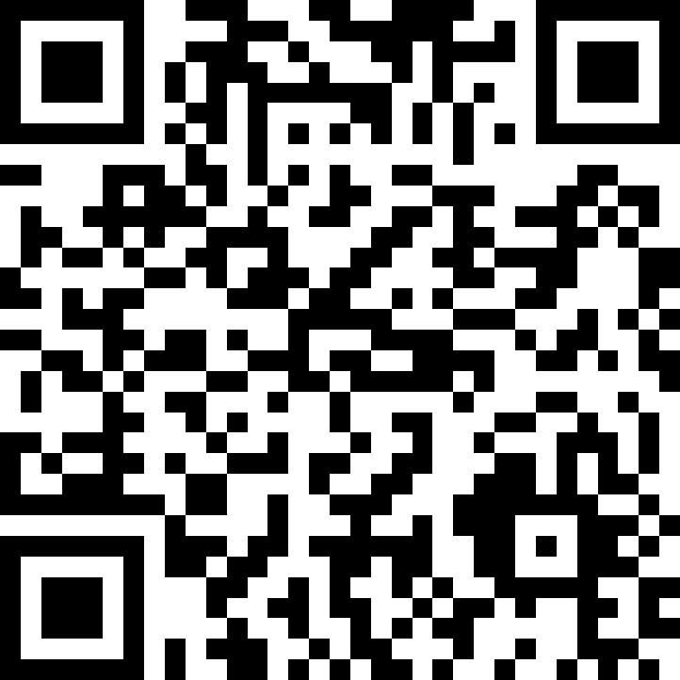
Ponovimo!
Narodni preporod u Dalmaciji i Istri

